Slide 1
Day07 伪元素与元素定位

Slide 2
能使用 before 和 after 简化 HTML 结构
能够区分不同定位方式的参照原点
能够通过 z-index 调整定位的层叠顺序
使用定位编写自适度布局

Slide 3
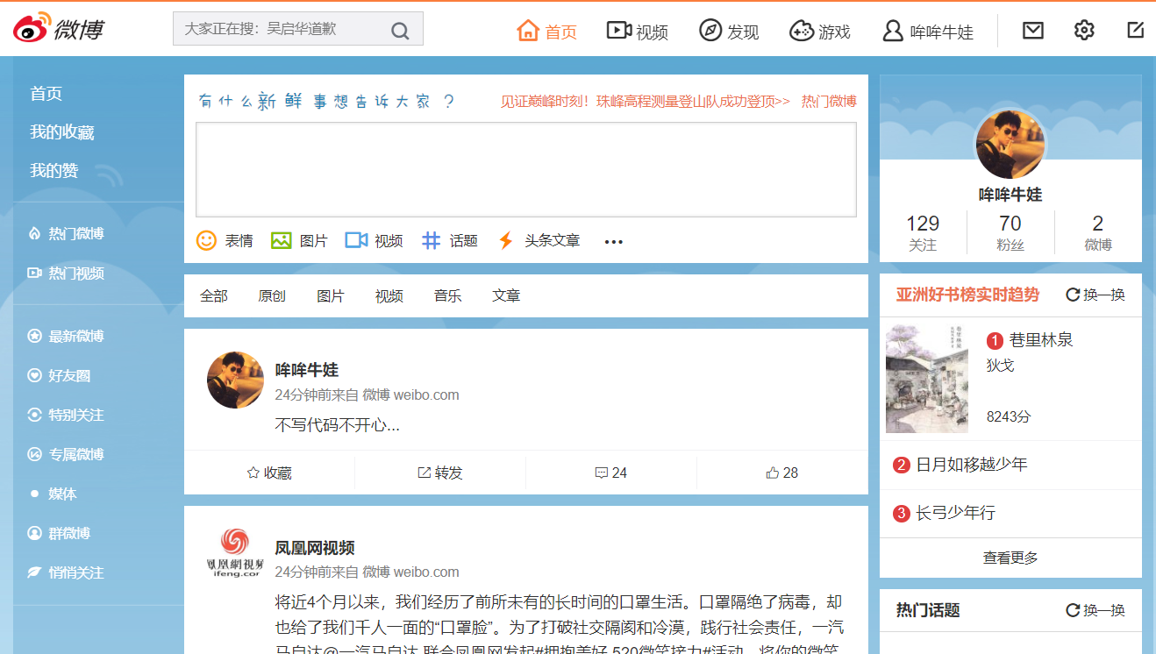
今日综合案例

Slide 4
伪元素
元素定位

Slide 5
伪元素
元素定位

Slide 6
伪元素
目标：能使用 before 和 after 简化 HTML 结构
学习路径
before
after
selection
补充属性：placeholder
Notes:
不同字体的文字显示效果是不一样的，CSS 中允许为文字指定不同的字体，首先我们了解一些字体的基础知识。

Slide 7

伪元素
before 、after、selection、placeholder
::before
作用：
创建一个伪元素，放到匹配的标签元素前面
通过 content样式属性 来为伪元素添加修饰性的内容
<p class="msg">爱你哦，么么哒</p>
.msg::before {
content: '♥';
color: #fff;
background-color: #0094ff;
display: inline-block;
width: 20px;
text-align: center;
}
特点：
伪元素默认为 行内元素
content 可以 设置图片
伪元素选择器的语法标记是 :: ，但 : 也行(过时语法)
伪元素由浏览器自动创建在目标元素内部
content: url(love.jpg);

Slide 8

伪元素
before 、after、selection、placeholder
::after
作用：
创建一个伪元素，放到匹配的标签元素后面
通过 content样式属性 来为伪元素添加修饰性的内容
伪元素默认为 行内元素
<p class="msg">我也爱你哦，么么哒</p>
.msg::after {
content: '♥';
color: #fff;
background-color: #0094ff;
display: inline-block;
width: 20px;
text-align: center;
}

Slide 9

伪元素
before 、after、selection、placeholder
::selection
作用：
设置被选中的文本部分的样式
<p class="intro">当你选中我的时候， 我就会变颜色~~~</p>
.intro::selection {
background-color: #0094ff;
color: #fff;
}

Slide 10

伪元素
before 、after、selection、placeholder
::placeholder
作用：
设置 input标签 中 placeholder属性值 的样式
<input type="text" placeholder="请输入用户名">
input::placeholder {
color: red;
font-size: 14px;
}

Slide 11
伪元素
元素定位

Slide 12
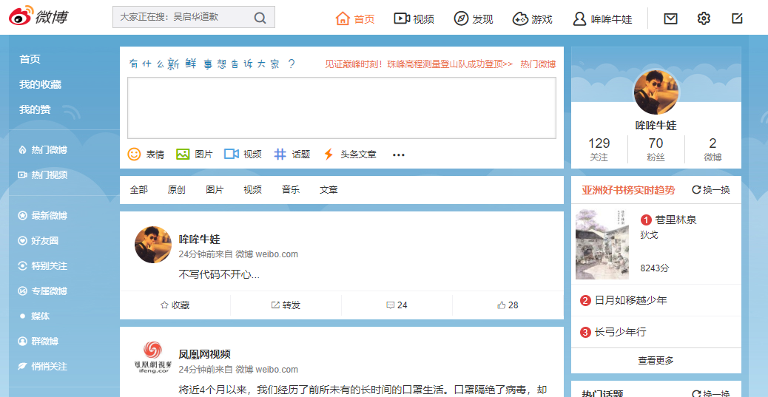
元素定位
目标：能够区分不同定位方式的参照原点，通过 z-index 调整定位的层叠顺序
学习路径
静态定位
相对定位
绝对定位
固定定位
粘性定位
定位层叠

Slide 13
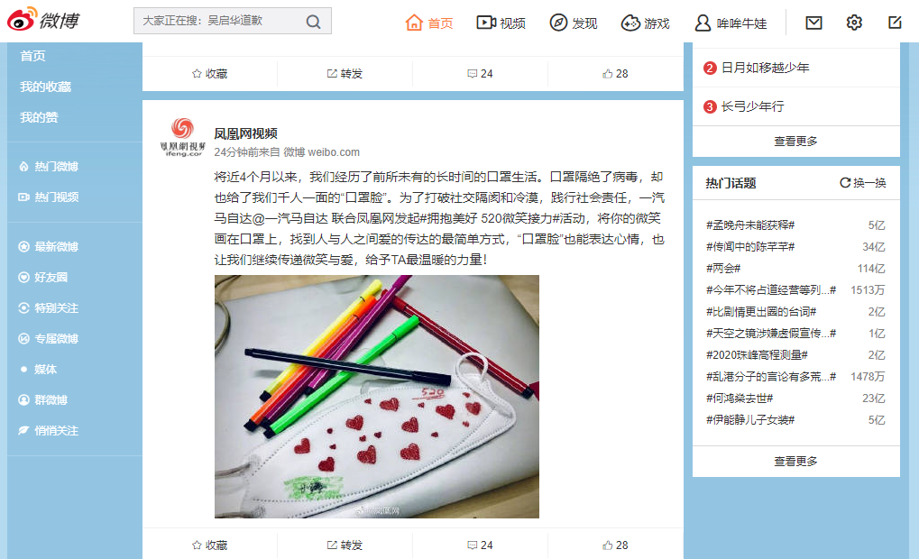
元素定位
目标：能够区分不同定位方式的参照原点
学习路径
静态定位
相对定位
绝对定位
固定定位
粘性定位
定位层叠

Slide 14
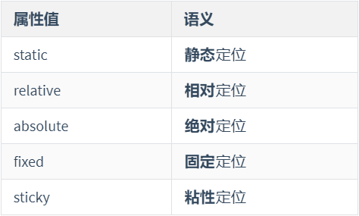
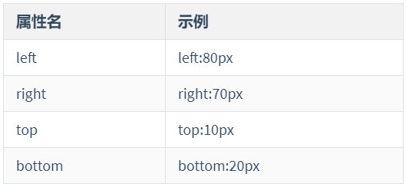
元素定位
什么是元素定位？
所谓定位
就是按照某种方式来摆放盒子
定位 = 定位类型 + 偏移量
用法
position: absolute;
left: 10px;
top: 10px;
定位类型(position)
偏移量(4个属性)
注意：使用时 不需要4个都写上

Slide 15
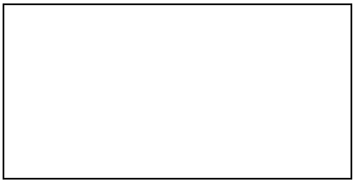

元素定位
静态定位 static
作用：没有定位效果
语法：
position: static;
特点：
静态定位按照标准流特性摆放位置，没有偏移量
用的比较少，因为默认就是它

Slide 16

元素定位
相对定位 relative
作用：元素相对于原来位置进行偏移，通过 top,right,bottom,left调整
语法：
position: relative;
top: 20px;
left: 30px;

Slide 17
元素定位
相对定位 relative
作用：元素相对于原来位置进行偏移，通过 top,right,bottom,left调整
语法：
position: relative;
top: 20px;
left: 30px;
特点：
是相对于原来位置，与父容器无关
相对定位不脱离文档流，位移后原来的位置仍被当前元素占有
如果把 4个偏移属性 同时使用，那么 left 和 top 生效
4个偏移属性的值 可以为负值（left:-10px;）

Slide 18


元素定位
绝对定位 absolute
定义：相对离自己最近已定位的祖先元素进行偏移
语法：
父元素
(设置了定位-非static)
子元素
position: absolute;
top: 30px;
left: 20px;

Slide 19

元素定位
绝对定位 absolute
定义：相对离自己最近已定位的祖先元素进行偏移
语法：
父元素
(设置了定位-非static)
祖元素
子元素
(设置了定位-非static)
父元素
position: absolute;
top: 30px;
left: 20px;
子元素
特点：
相对于离自己最近定位祖元素的位置

Slide 20
元素定位
绝对定位 absolute
定义：相对离自己最近已定位的祖先元素进行偏移
语法：
(未设置定位)
祖元素
(设置了定位-非static)
父元素
(设置了定位-非static)
(未设置定位)
position: absolute;
top: 30px;
left: 20px;
子元素
特点：
相对于离自己最近定位祖元素的位置

Slide 21
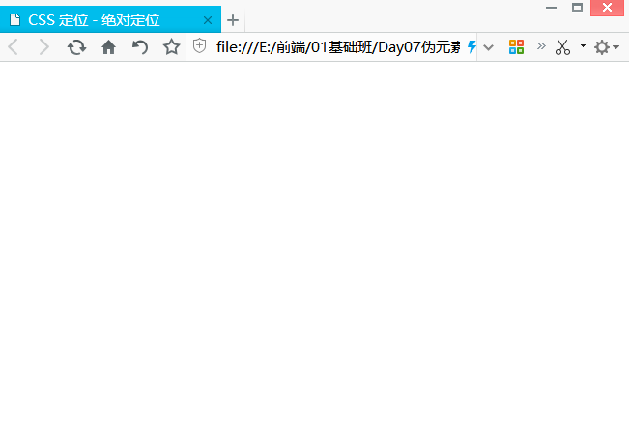
元素定位
绝对定位 absolute
定义：相对离自己最近已定位的祖先元素进行偏移
语法：
祖元素
(未设置定位)
父元素
(未设置定位)
position: absolute;
top: 30px;
left: 20px;
子元素
特点：
相对于离自己最近定位祖元素的位置
所有祖元素都未定位时，参考浏览器窗口进行偏移

Slide 22
元素定位
绝对定位 absolute
定义：相对离自己最近已定位的祖先元素进行偏移
语法：
子元素
祖元素
(未设置定位)
父元素
(未设置定位)
position: absolute;
top: 30px;
left: 20px;
特点：
相对于离自己最近定位祖元素的位置
所有祖元素都未定位时，参考浏览器窗口进行偏移
绝对定位会脱离文档流，原来位置不再占有
默认位置不变
由于 相对定位 未脱离文档流，所以绝对定位通常配合 相对定位 使用

Slide 23
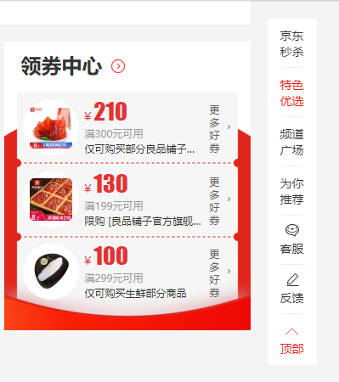
元素定位
固定定位 fixed
定义：相对于浏览器窗口进行偏移
语法：
position: fixed;
top: 20px;
right: 20px;
特点：
会脱离文档流，位置移动后原来位置不再占有
默认位置为自身原来位置
如果同时设置相对方向的偏移量，则以 top 和 left 为准

Slide 24
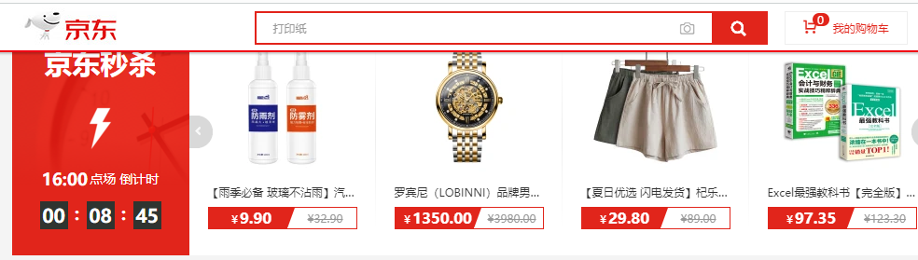
元素定位
粘性定位 sticky
定义：可以看成相对定位-relative和固定定位-fixed的结合
语法：
position: sticky;
top: 0px;
特点：
需要设置 偏移量(top,bottom等) 才有效果
偏移量可以是负值 top:-5px
以最近的具有滚动条的祖元素作为位移参考
不会脱离文档流，原位置不会被占据

Slide 25
元素定位
定位层叠 z-index
问题：如果多个元素使用 定位时，位置重合了，那怎么调整层次呢？

Slide 26
元素定位
定位层叠 z-index
问题：如果多个元素使用 定位时，位置重合了，那怎么调整层次呢？
解决：多个元素如果定位重合，可以通过 z-index 调整层次
语法：
z-index: 数值;
特点：
z-index 数值越大，层级越高，可以是负值
z-index 只针对定位元素生效
默认情况，书写顺序靠后的层级高于靠前的

Slide 27
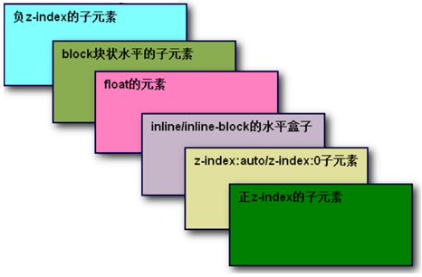
元素定位
定位层叠 z-index
问题：如果多个元素使用 定位时，位置重合了，那怎么调整层次呢？
解决：多个元素如果定位重合，可以通过 z-index 调整层次
语法：
z-index: 数值;
特点：
z-index 数值越大，层级越高，可以是负值
z-index 只针对定位元素生效
默认情况，书写顺序靠后的层级高于靠前的

Slide 28
元素定位
实际应用小技巧
用于 对齐方式 微调
跟随父盒子大小自适应宽高
两栏布局

Slide 29
元素定位
实际应用小技巧
用于 对齐方式 微调
跟随父盒子大小自适应宽高
两栏布局
补充
超链接锚定： 点击链接，定位到页面中的某个位置
侧边栏：
1.不随页面
滚动条滚动
内容区：
1.跟随页面滚动条滚动
2.点击链接能让内容区跳转

Slide 30
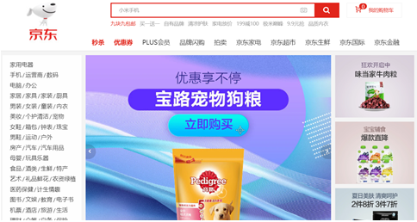
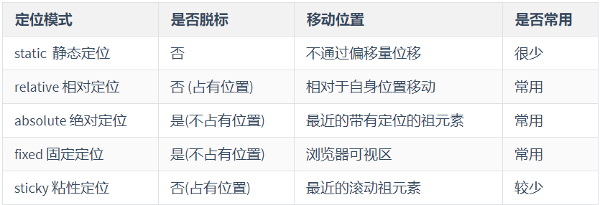
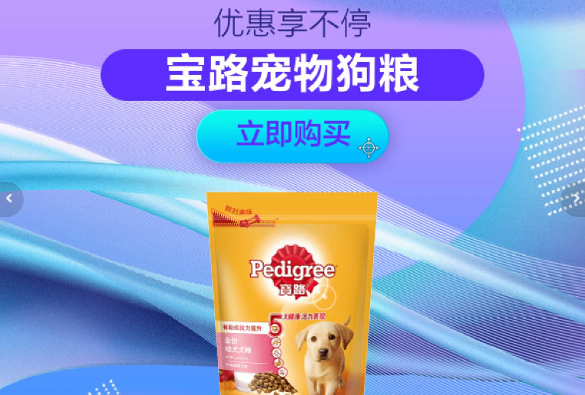
元素定位
小结
子绝父相
定义：子盒子是 绝对定位 的话，父盒子 最好用 相对定位
好处：子盒子 绝对定位，不占位置，可以放到父盒子的任何一个地方，不影响其他兄弟盒子
关于父盒子：
父盒子需要加定位来限制子盒子在父盒子内显示
另外，父盒子布局时需要占据位置，所以父盒子只能是相对定位

Slide 31
元素定位
小结
top
position:relative
left
position:absolute
其它兄弟元素
子绝父相
定义：子盒子是 绝对定位 的话，父盒子 最好用 相对定位
作用：子盒子 绝对定位，不占位置，可以放到父盒子的任何一个地方，不影响其他兄弟盒子
关于父盒子：
父盒子需要加定位来限制子盒子在父盒子内显示
另外，父盒子布局时需要占据位置，所以父盒子只能是相对定位

Slide 32
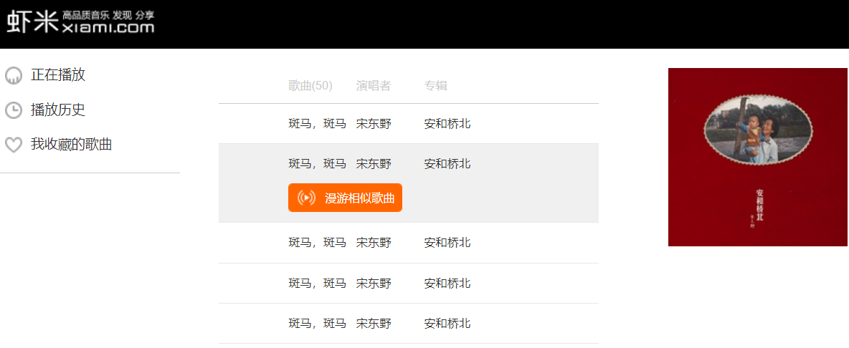
综合案例
要求：虾米音乐

Slide 33
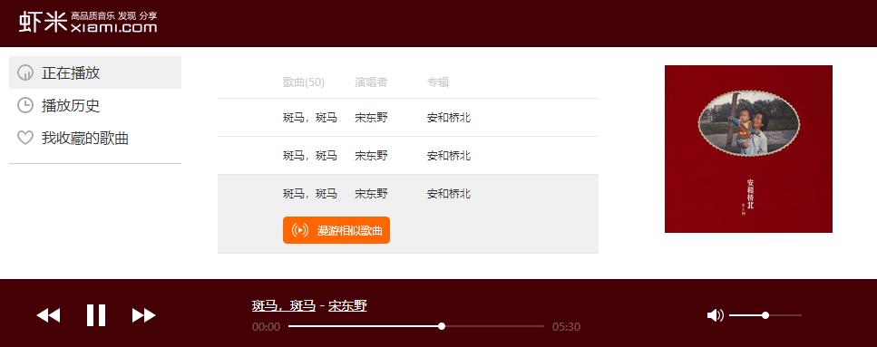
综合案例
要求：虾米音乐

Slide 34
综合案例
要求：虾米音乐
通过本案例，主要复习：
组合选择器
定位
精灵图
伪元素

Slide 35
综合案例
要求：虾米音乐.底部布局
外部大盒子 用来整体定位 ( 绝对定位 bottom 0 宽度100% 高度80px )
内部一个包装器 用来帮内部元素定位 ( 相对定位 宽高100% 内间距0 330 0 278)
左侧 控制区( 绝对定位 宽278 高100% left0 top0)
中间进度条( 绝对定位 宽100% 高20 字体大小10px top43)
右侧音量调节区( 绝对定位 高100% 宽330 right0 top0)

Slide 36
综合案例
要求：虾米音乐.底部布局.左侧 按钮控制区
按钮就是三个超链接（块级元素 宽高30px 绝对定位 top25px 背景精灵图）
按钮1 ( left38px 背景位置 0 -90px)
按钮2 ( left91px 背景位置 0 -30px)
按钮3 ( left144px 背景位置 0 -60px)

Slide 37
综合案例
要求：虾米音乐.底部布局.中间进度条和歌曲信息
中间进度条 ( 绝对定位 宽100% 高20 字体大小10px top43)
歌曲信息 ( 绝对定位 top20 宽度100% 高度18px 行高18px 字体颜色#fff 字体大小14px )
进度信息 ( 绝对定位 top43 宽度100% 高度20px 字体大小10px )
进度条容器 ( 绝对定位 left40 right40 高度 背景图 meter.png center repeat-x)
进度条白色线条 (绝对定位 top8 宽60% 高2px 背景色 #fff )
进度条小圆点::伪元素(绝对定位 right-4px 宽8 高18 上外间距-8 背景图 精灵图 -32px -338px no-repeat)
两边时间 ( 绝对定位 宽40 高18 行高18 字体颜色#fff 透明度0.3 )
左边时间 ( left0 文本居左对齐) 右边时间 ( right0 文本居右对齐)

Slide 38
综合案例
要求：虾米音乐.底部布局.音量调节区
音量调节区( 绝对定位 高100% 宽330 right0 top0)
音量区 ( 绝对定位 top31 right80 宽度110 高度18px)
喇叭图标 ( 绝对定位 left 0 宽高18 背景图 精灵图 0 -295px )
音量条容器( 绝对定位 left24 宽80 高18 背景图 meter.png center repeat-x )
音量条白色线条
音量条小圆点

Slide 39
HTML 标签 上
什么是网页
HTML 基本结构与语法规范
开发环境
HTML 常用标签
HTML 实体符号
Notes:
1.用html标签语言编写的文件，用浏览器打开，就可以看到界面了
2.基本结构：html - head , body , 语法规范：双标签 和 单标签
3.开发环境：vscode
4.html常用标签 ：标题、注释、段落、换行、无序列表、有序列表、自定义列表、图片、相对路径、音频和视频、超链接、符号实体

